Slide 1

Сети и Интернет
обобщение · проверка · коррекция
Доказываем понимание понятиями, данными практикума и безопасным решением.
ИНФОРМАТИКА · 10 КЛАСС
01
Notes:
Реплика учителя: Доказываем понимание понятиями, данными практикума и безопасным решением.
[Sources]
- https://adu.by/images/2025/08/12/Inform-10-11.pdf
- Visual: MediaSchool generated educational illustration
[/Sources]

Slide 2
Три уровня
понятия → данные → решение
Каждый уровень проверяет отдельный способ действия.
ИНФОРМАТИКА · 10 КЛАСС
02
Notes:
Реплика учителя: Каждый уровень проверяет отдельный способ действия.
[Sources]
- https://adu.by/images/2025/08/12/Inform-10-11.pdf
- Visual: MediaSchool generated educational illustration
[/Sources]

Slide 3

Уровень A
сеть · протокол · адрес · пакет
Сопоставьте понятия с их функциями.
ИНФОРМАТИКА · 10 КЛАСС
03
Notes:
Реплика учителя: Сопоставьте понятия с их функциями.
[Sources]
- https://adu.by/images/2025/08/12/Inform-10-11.pdf
- Visual: MediaSchool generated educational illustration
[/Sources]

Slide 4
Локальная или глобальная?
общий принтер · удалённый сайт
Объясните классификацию, а не только назовите её.
ИНФОРМАТИКА · 10 КЛАСС
04
Notes:
Реплика учителя: Объясните классификацию, а не только назовите её.
[Sources]
- https://adu.by/images/2025/08/12/Inform-10-11.pdf
- Visual: MediaSchool generated educational illustration
[/Sources]

Slide 5
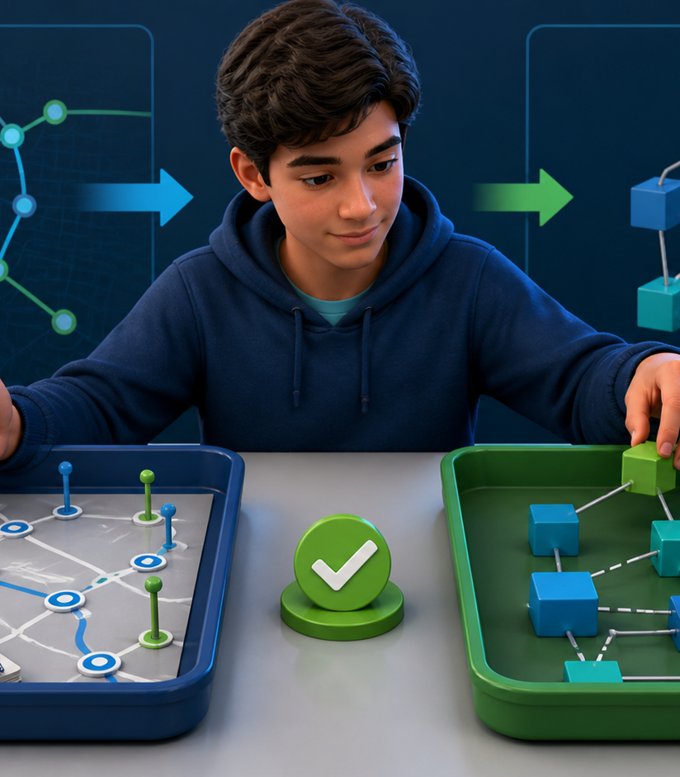
Уровень B
наблюдение ≠ интерпретация
Отделите измеренное значение от вывода о сети.
ИНФОРМАТИКА · 10 КЛАСС
05
Notes:
Реплика учителя: Отделите измеренное значение от вывода о сети.
[Sources]
- https://adu.by/images/2025/08/12/Inform-10-11.pdf
- Visual: MediaSchool generated educational illustration
[/Sources]

Slide 6
Данные практикума
12 мс · 15 мс · 14 мс
Что можно утверждать и чего нельзя доказать тремя ответами?
ИНФОРМАТИКА · 10 КЛАСС
06
Notes:
Реплика учителя: Что можно утверждать и чего нельзя доказать тремя ответами?
[Sources]
- https://adu.by/images/2025/08/12/Inform-10-11.pdf
- Visual: MediaSchool generated educational illustration
[/Sources]

Slide 7
Маршрут
7 видимых переходов · один пропуск
Пропуск ответа не равен доказанному обрыву.
ИНФОРМАТИКА · 10 КЛАСС
07
Notes:
Реплика учителя: Пропуск ответа не равен доказанному обрыву.
[Sources]
- https://adu.by/images/2025/08/12/Inform-10-11.pdf
- Visual: MediaSchool generated educational illustration
[/Sources]

Slide 8
Уровень C
безопасный сетевой сценарий
Выберите действие и обоснуйте риском и правилом.
ИНФОРМАТИКА · 10 КЛАСС
08
Notes:
Реплика учителя: Выберите действие и обоснуйте риском и правилом.
[Sources]
- https://adu.by/images/2025/08/12/Inform-10-11.pdf
- Visual: MediaSchool generated educational illustration
[/Sources]

Slide 9

Ситуация
неизвестный просит полный адрес устройства
Не публикуйте параметры; сообщите учителю или администратору.
ИНФОРМАТИКА · 10 КЛАСС
09
Notes:
Реплика учителя: Не публикуйте параметры; сообщите учителю или администратору.
[Sources]
- https://adu.by/images/2025/08/12/Inform-10-11.pdf
- Visual: MediaSchool generated educational illustration
[/Sources]

Slide 10
Самостоятельная работа
18 минут · экран выключен
Ответы и критерии закрыты до полного сбора.
ИНФОРМАТИКА · 10 КЛАСС
10
Notes:
Реплика учителя: Ответы и критерии закрыты до полного сбора.
[Sources]
- https://adu.by/images/2025/08/12/Inform-10-11.pdf
- Visual: MediaSchool generated educational illustration
[/Sources]

Slide 11
Задание 1
четыре понятия · четыре функции
Один балл за каждое точное соответствие.
ИНФОРМАТИКА · 10 КЛАСС
11
Notes:
Реплика учителя: Один балл за каждое точное соответствие.
[Sources]
- https://adu.by/images/2025/08/12/Inform-10-11.pdf
- Visual: MediaSchool generated educational illustration
[/Sources]

Slide 12
Задание 2
интерпретация задержек и маршрута
Назовите два допустимых вывода и одну границу.
ИНФОРМАТИКА · 10 КЛАСС
12
Notes:
Реплика учителя: Назовите два допустимых вывода и одну границу.
[Sources]
- https://adu.by/images/2025/08/12/Inform-10-11.pdf
- Visual: MediaSchool generated educational illustration
[/Sources]

Slide 13
Задание 3
безопасный выбор + объяснение
Оценивается действие, риск и следующий шаг.
ИНФОРМАТИКА · 10 КЛАСС
13
Notes:
Реплика учителя: Оценивается действие, риск и следующий шаг.
[Sources]
- https://adu.by/images/2025/08/12/Inform-10-11.pdf
- Visual: MediaSchool generated educational illustration
[/Sources]

Slide 14
Ключ 1
сеть соединяет · протокол задаёт · адрес указывает · пакет переносит
Откройте только после сдачи.
ИНФОРМАТИКА · 10 КЛАСС
14
Notes:
Реплика учителя: Откройте только после сдачи.
[Sources]
- https://adu.by/images/2025/08/12/Inform-10-11.pdf
- Visual: MediaSchool generated educational illustration
[/Sources]

Slide 15
Ключ 2
ответ получен · задержка меняется · скорость не доказана
Маршрут показывает видимые ответы, а не кабельную схему.
ИНФОРМАТИКА · 10 КЛАСС
15
Notes:
Реплика учителя: Маршрут показывает видимые ответы, а не кабельную схему.
[Sources]
- https://adu.by/images/2025/08/12/Inform-10-11.pdf
- Visual: MediaSchool generated educational illustration
[/Sources]

Slide 16
Коррекция
первый неверный шаг → новая проба
Исправьте причину ошибки, затем подтвердите переносом.
ИНФОРМАТИКА · 10 КЛАСС
16
Notes:
Реплика учителя: Исправьте причину ошибки, затем подтвердите переносом.
[Sources]
- https://adu.by/images/2025/08/12/Inform-10-11.pdf
- Visual: MediaSchool generated educational illustration
[/Sources]

Slide 17
Личная карта
умею · доказательство · следующий шаг
Выберите один адресный дефицит без сравнения с одноклассниками.
ИНФОРМАТИКА · 10 КЛАСС
17
Notes:
Реплика учителя: Выберите один адресный дефицит без сравнения с одноклассниками.
[Sources]
- https://adu.by/images/2025/08/12/Inform-10-11.pdf
- Visual: MediaSchool generated educational illustration
[/Sources]

Slide 18

Раздел завершён
понятия + доказательства + безопасность
Сетевое решение качественно, когда оно технически верно и безопасно.
ИНФОРМАТИКА · 10 КЛАСС
18
Notes:
Реплика учителя: Сетевое решение качественно, когда оно технически верно и безопасно.
[Sources]
- https://adu.by/images/2025/08/12/Inform-10-11.pdf
- Visual: MediaSchool generated educational illustration
[/Sources]

